Slide 1
Детская безопасность
при проведении праздников.
Проводим Новый год без травм
Заслуженный спасатель Российской Федерации,
спасатель международного класса,
Дмитрий Коринный

Slide 2
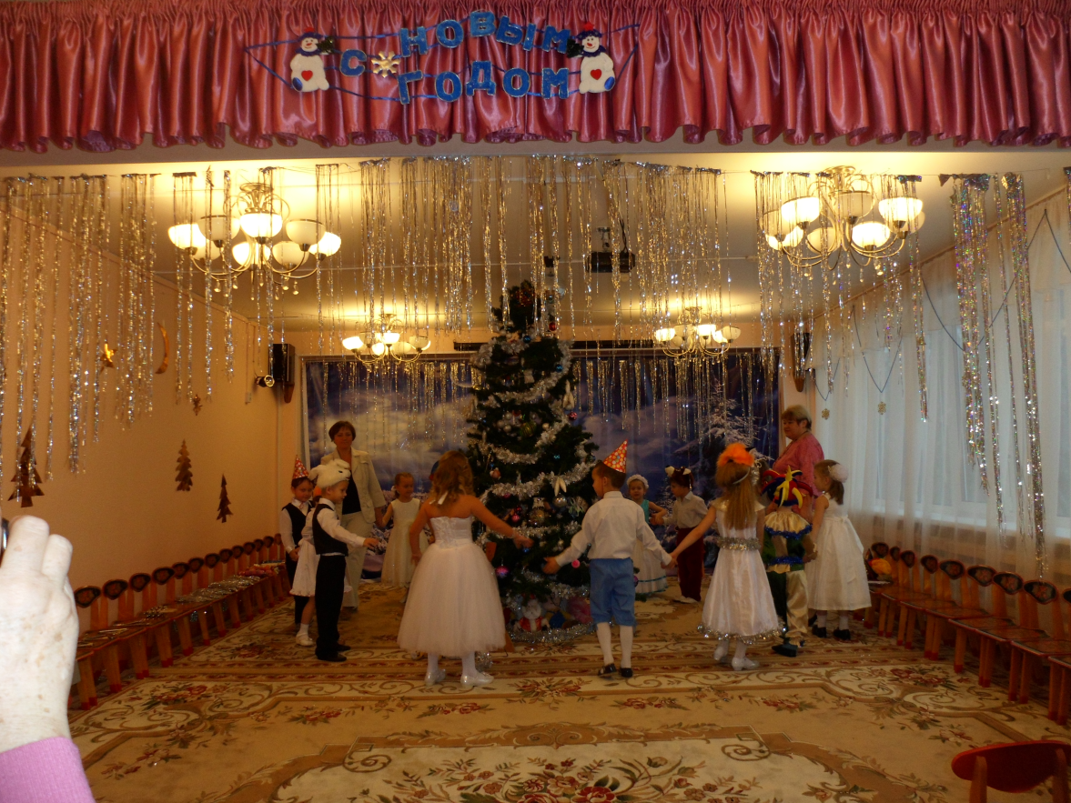
Детская безопасность в Новый Год.
Электрическая гирлянда на елке в детском саду

Slide 3
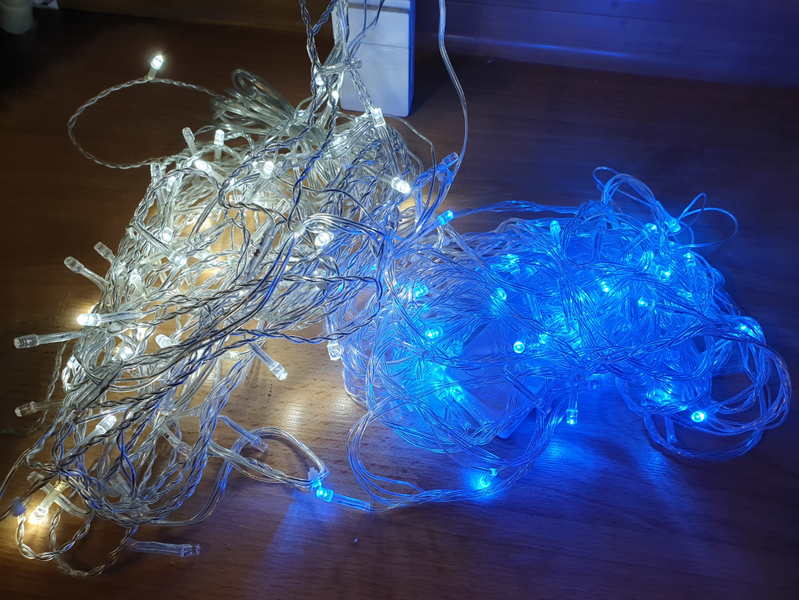
Детская безопасность в Новый Год.
Гирлянда должна быть исправна.
При включении гирлянды не должно быть запаха горелого пластика, звука зуммера, дыма.
Декор вокруг елки лучше сделать из не горючего материала.

Slide 4
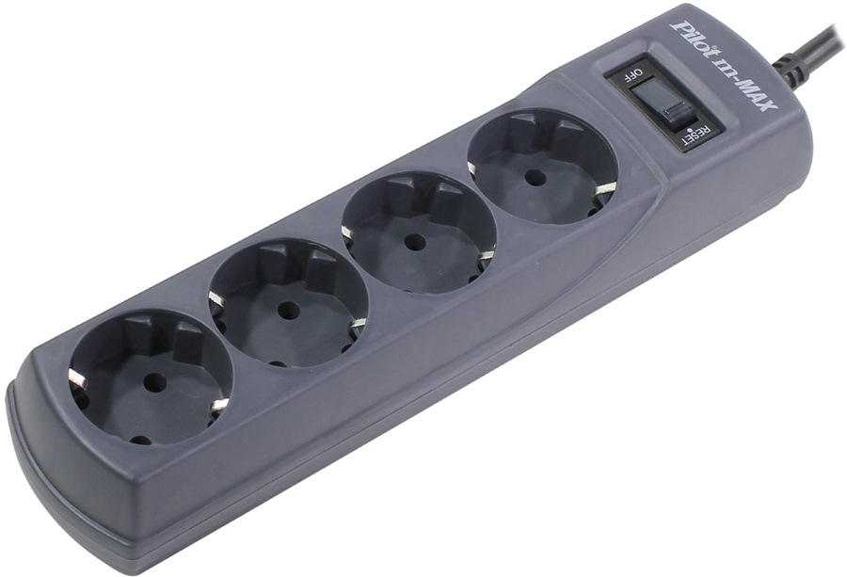
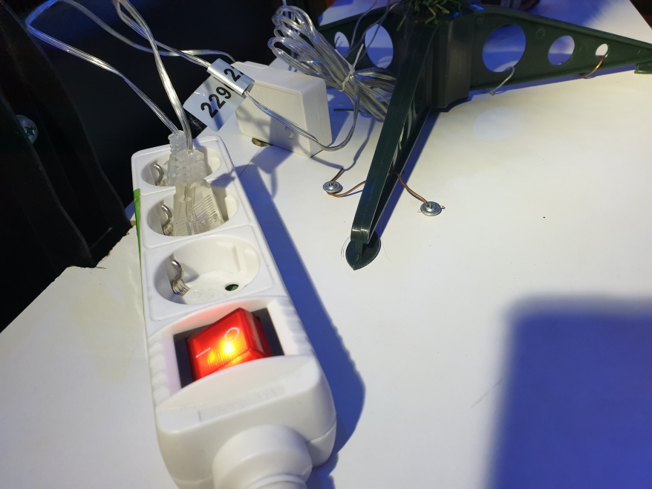
Детская безопасность в Новый Год.
Отдельный удлинитель с выключателем для гирлянд

Slide 5
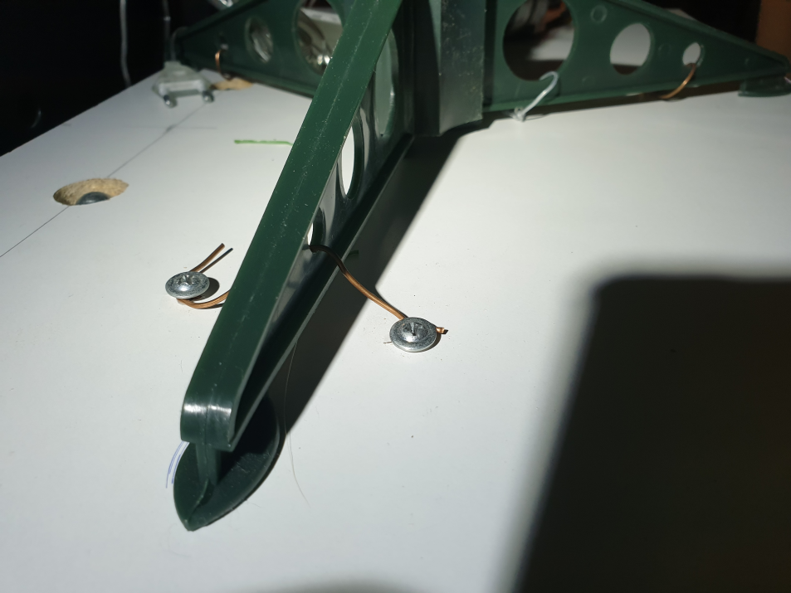
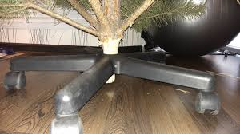
Детская безопасность в Новый Год.
Елка устанавливается на надежное основание и может закрепляться дополнительными крепежными элементами на всей длине (в соответствии с животными и детьми)

Slide 6
Детская безопасность в Новый Год.
Елку наряжаем с устойчивого основания
Не используем офисные стулья на колесиках.

Slide 7
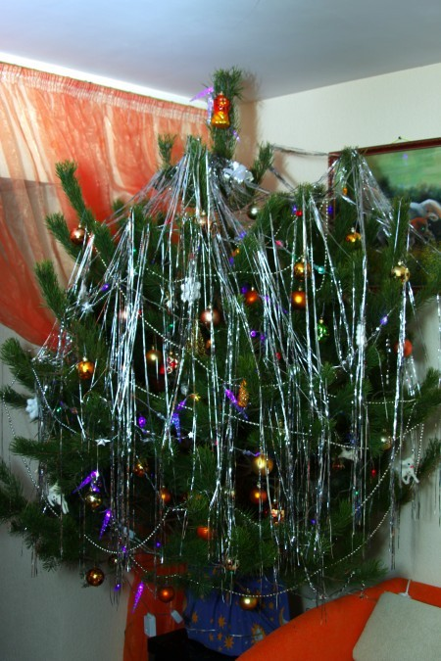
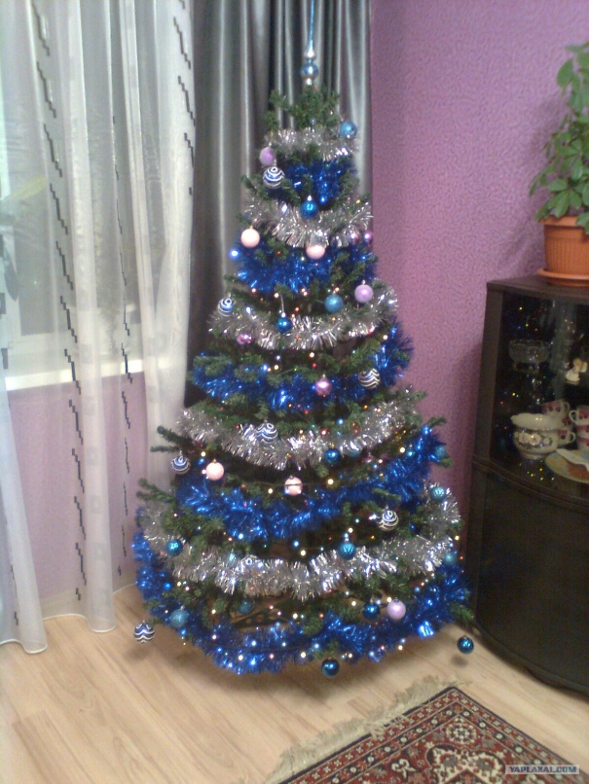
Детская безопасность в Новый Год.
Елку украшаем мишурой и дождиком в соответствии с животными и детьми :)

Slide 8
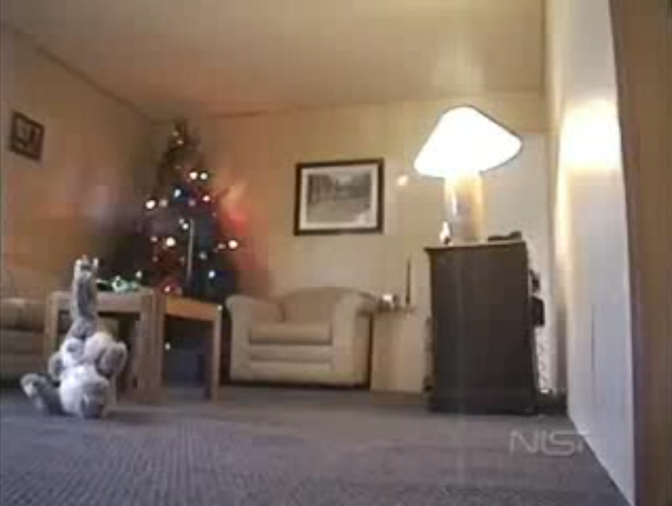
Детская безопасность в Новый Год.
Открытый огонь – запрещен

Slide 9
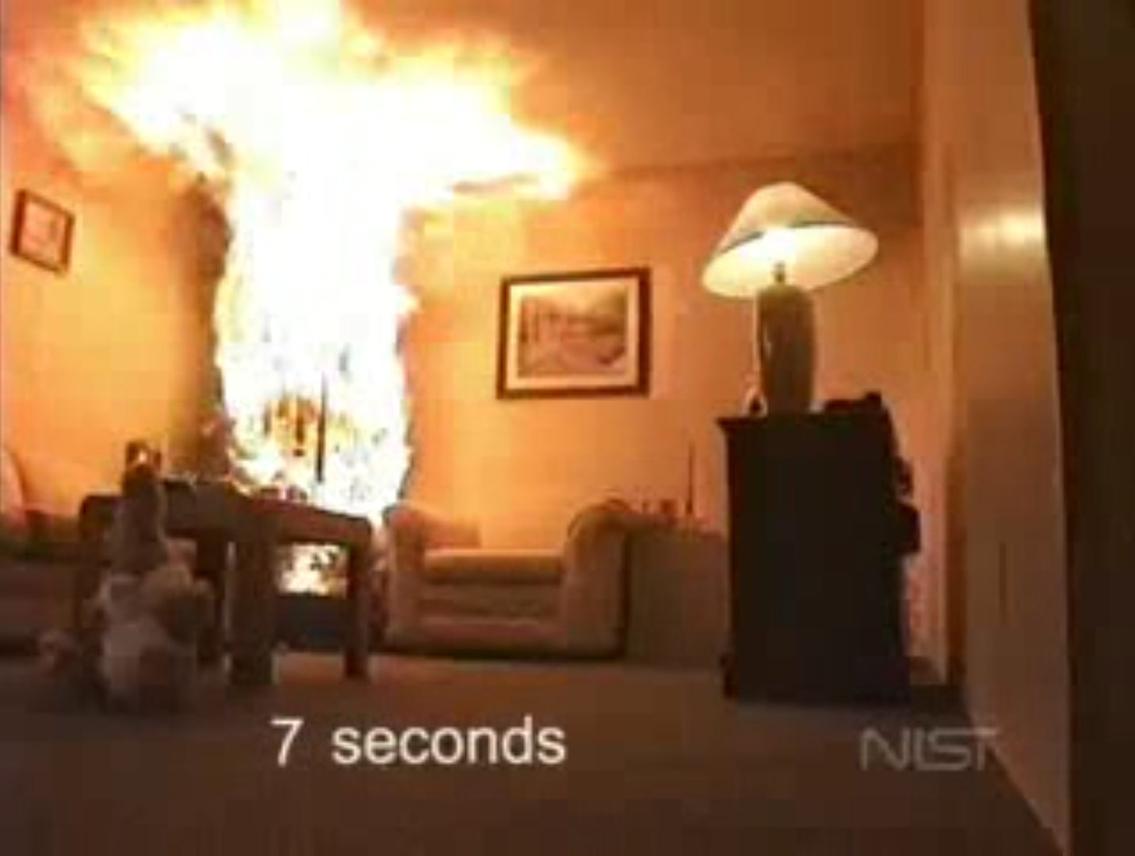
Детская безопасность в Новый Год.
Открытый огонь – запрещен

Slide 10
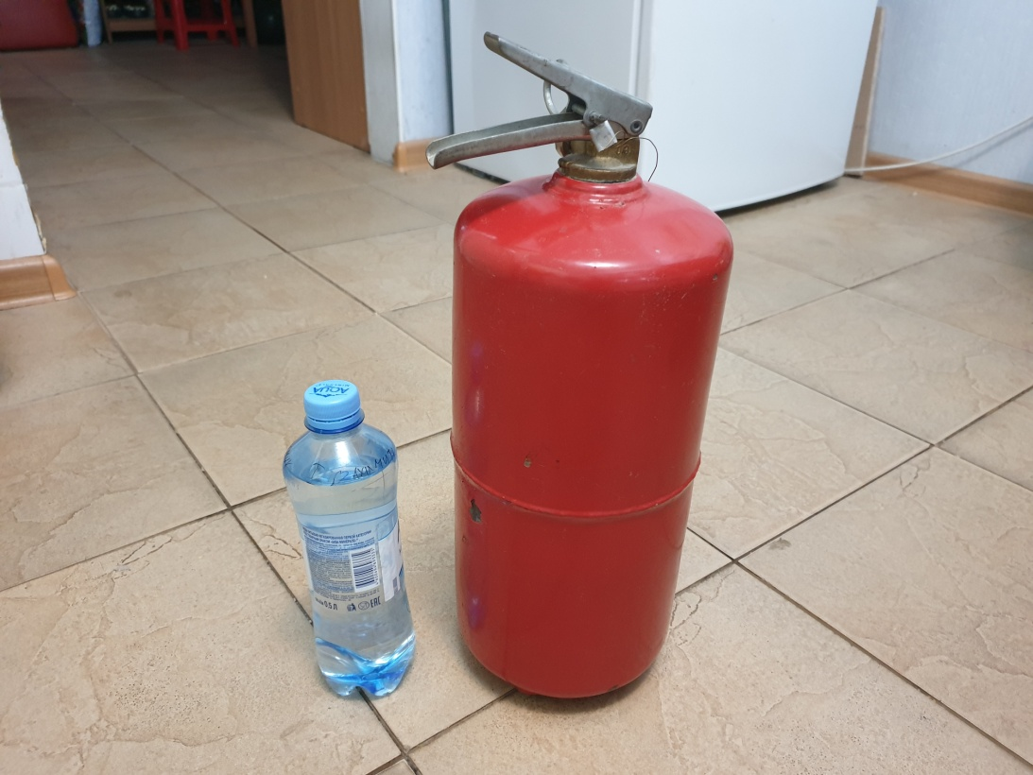
Детская безопасность в Новый Год.
Огнетушитель/бутылка с водой как средство первичного пожаротушения

Slide 11
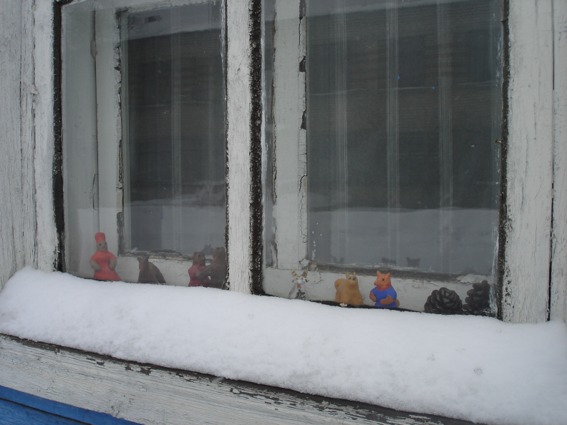
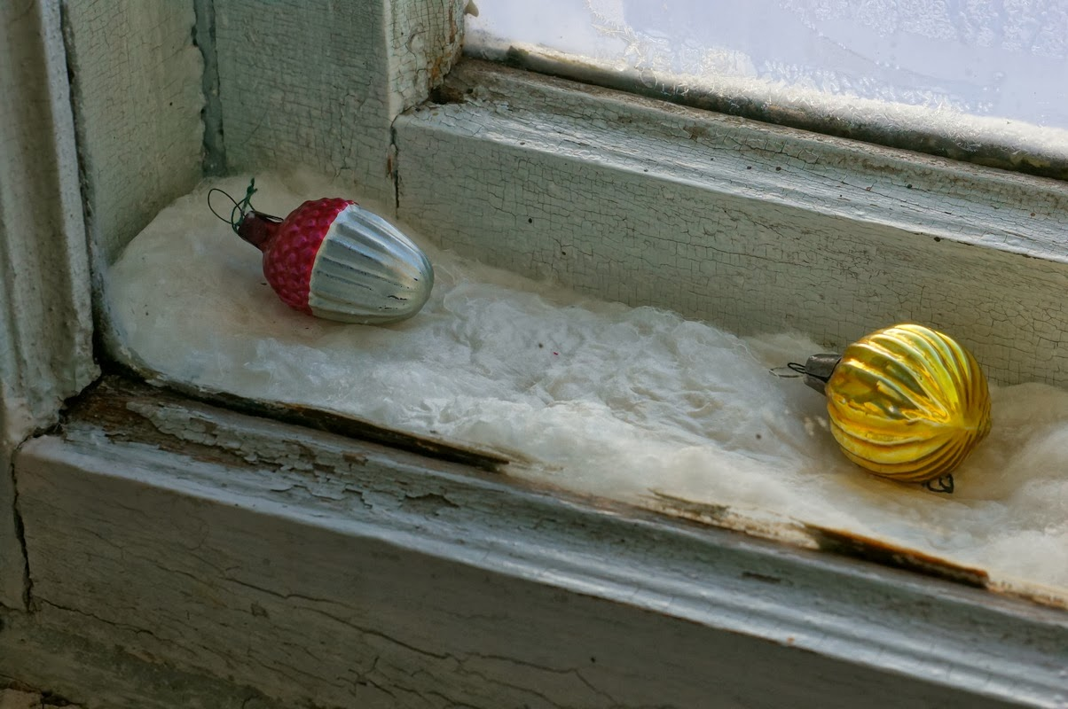
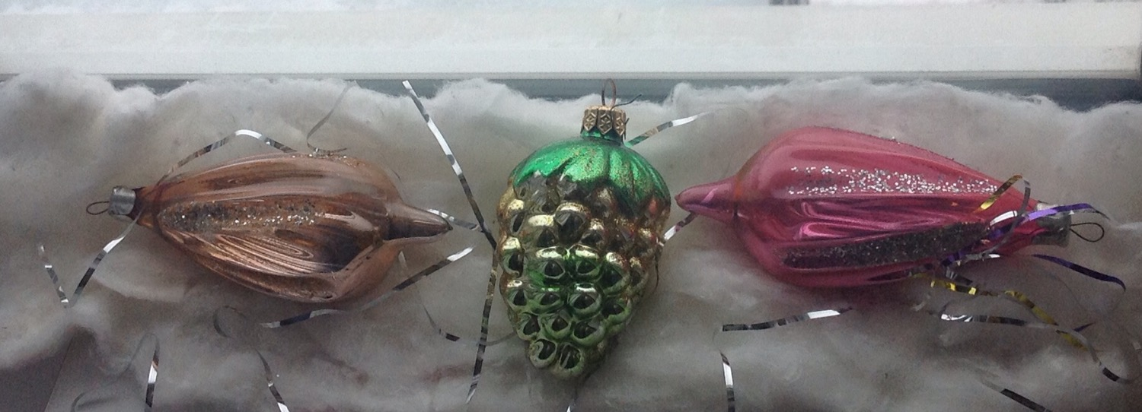
Детская безопасность в Новый Год.
Вата между окон и игрушки…

Slide 12
Детская безопасность в Новый Год.
Пиротехника используется в соответствии с инструкцией
Расстояние до ближайших строений не ближе высоты полета ракеты;
Установить на надежном основании;
Запускает ОДИН человек;
Поджиг с вытянутой руки;
Не наклонятся над устройством;
Если устройство не сработало – подойти через насколько минут и зарыть в снег.

Slide 13
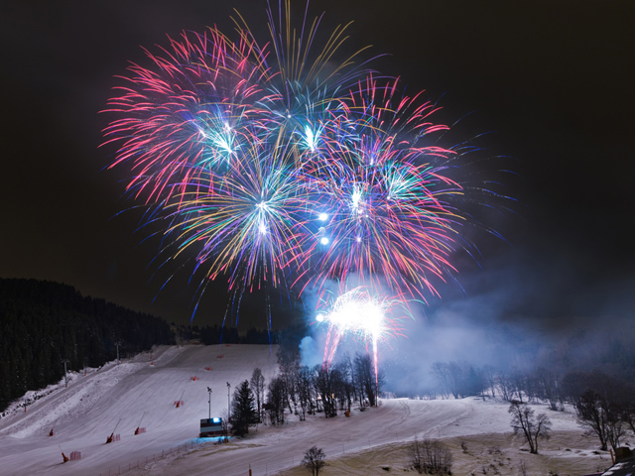
Детская безопасность в Новый Год.
Не сработавшая петарда смертельно опасна.

Slide 14
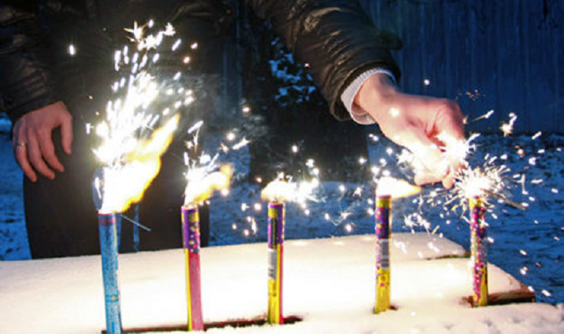
Детская безопасность в Новый Год.
Открытый огонь на столе (свечи, огненный фонтан) используются с осторожностью.
Любой напиток (сок, газировка) на столе поможет погасить загоревшуюся салфетку

Slide 15
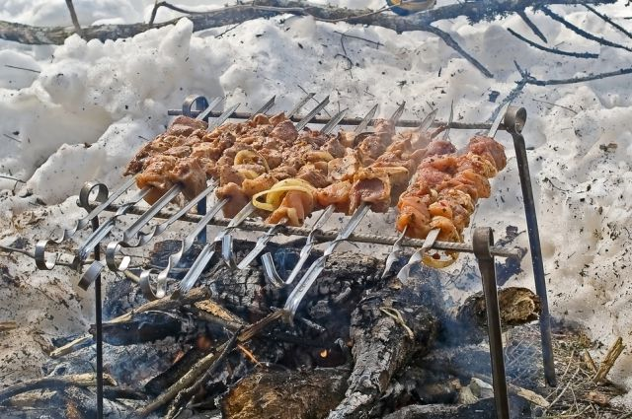
Детская безопасность в Новый Год.
Разжигаем угли безопасно.

Slide 16
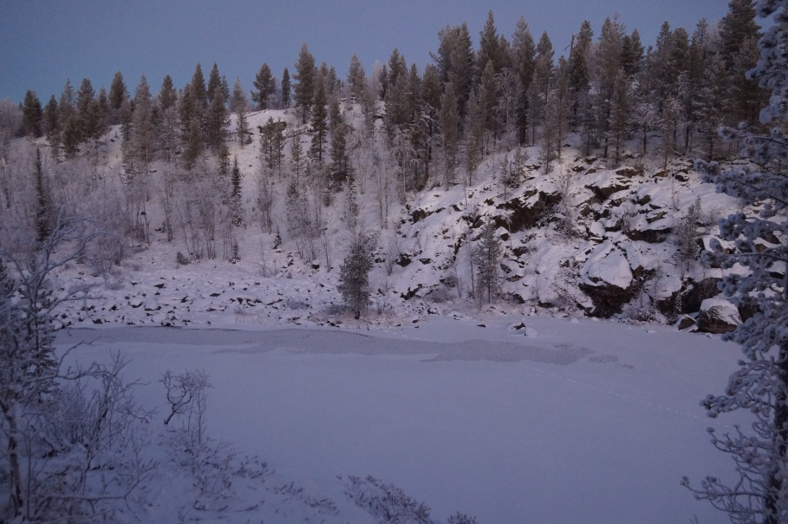
Детская безопасность в Новый Год.
Безопасный лед на водоемах

Slide 17
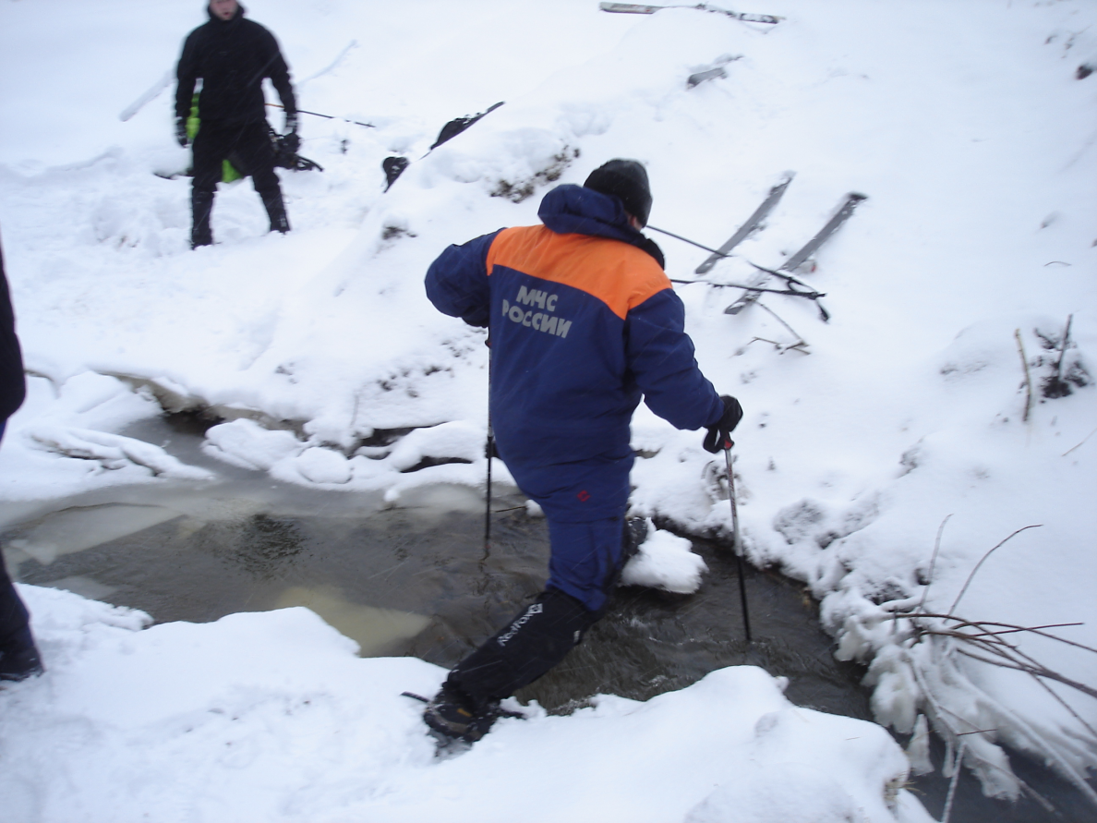
Детская безопасность в Новый Год.
Безопасный лед на водоемах

Slide 18
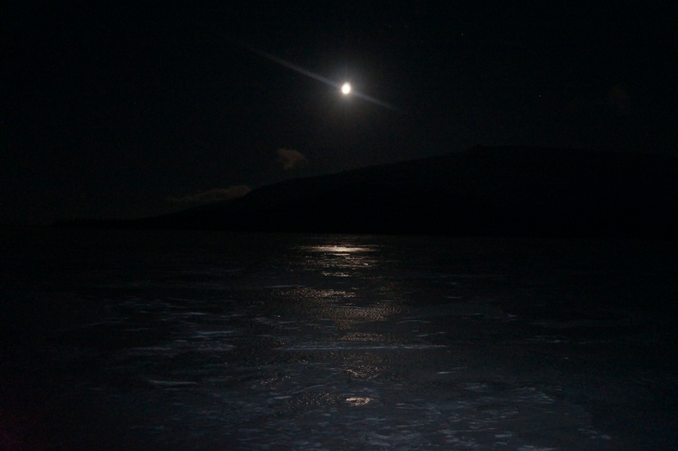
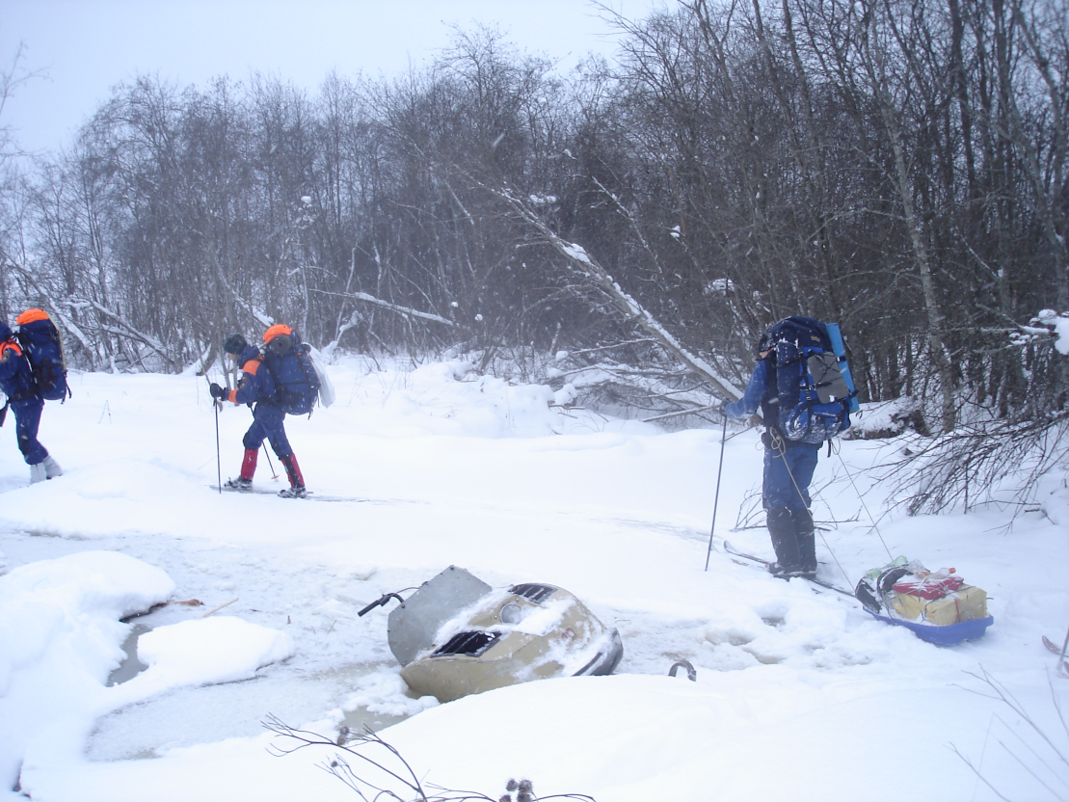
Детская безопасность в Новый Год.
Безопасный лед на водоемах

Slide 19
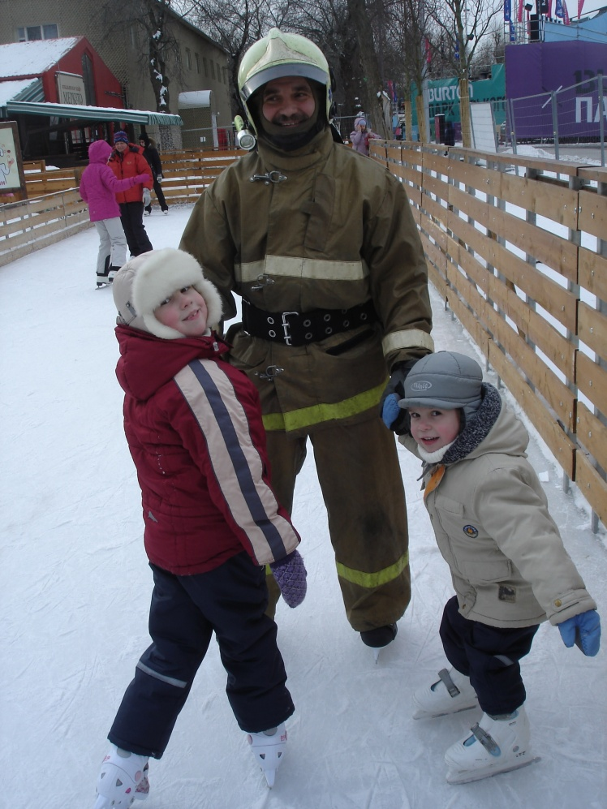
Детская безопасность в Новый Год.
Безопасность не катке

Slide 20
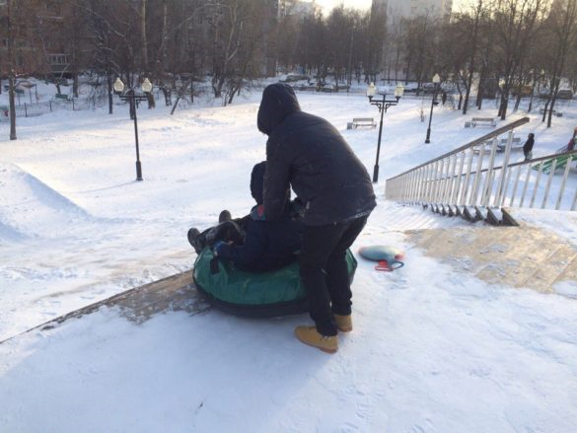
Детская безопасность в Новый Год.
Безопасность на горках

Slide 21
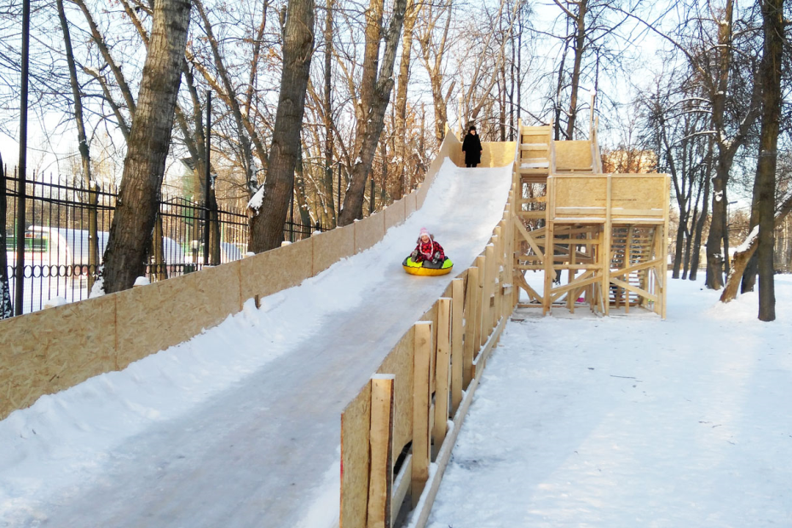
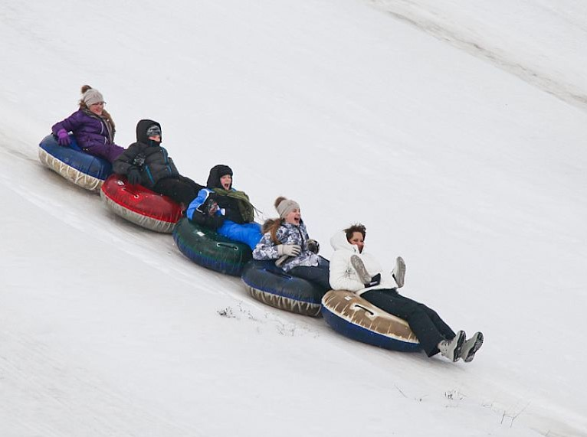
Детская безопасность в Новый Год.
Безопасность на горках

Slide 22
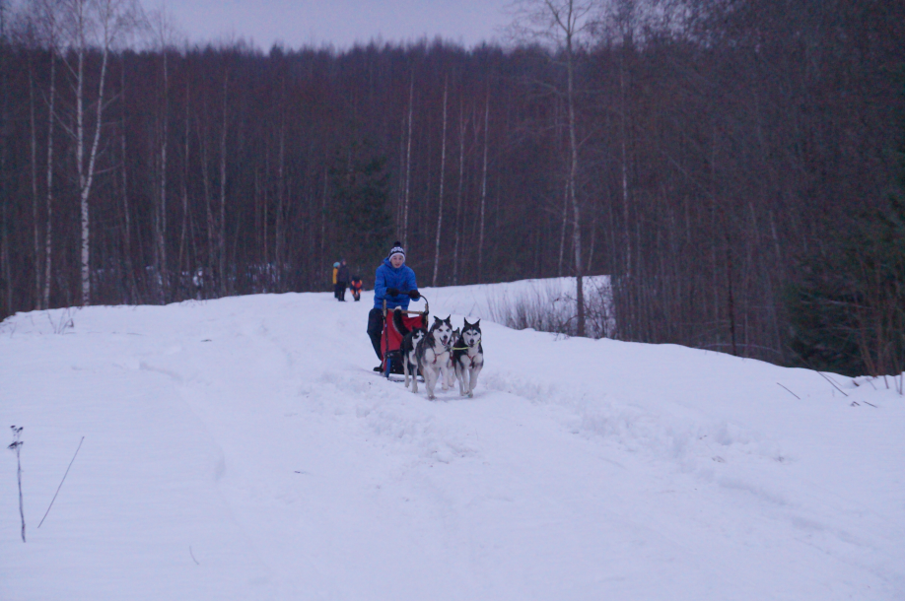
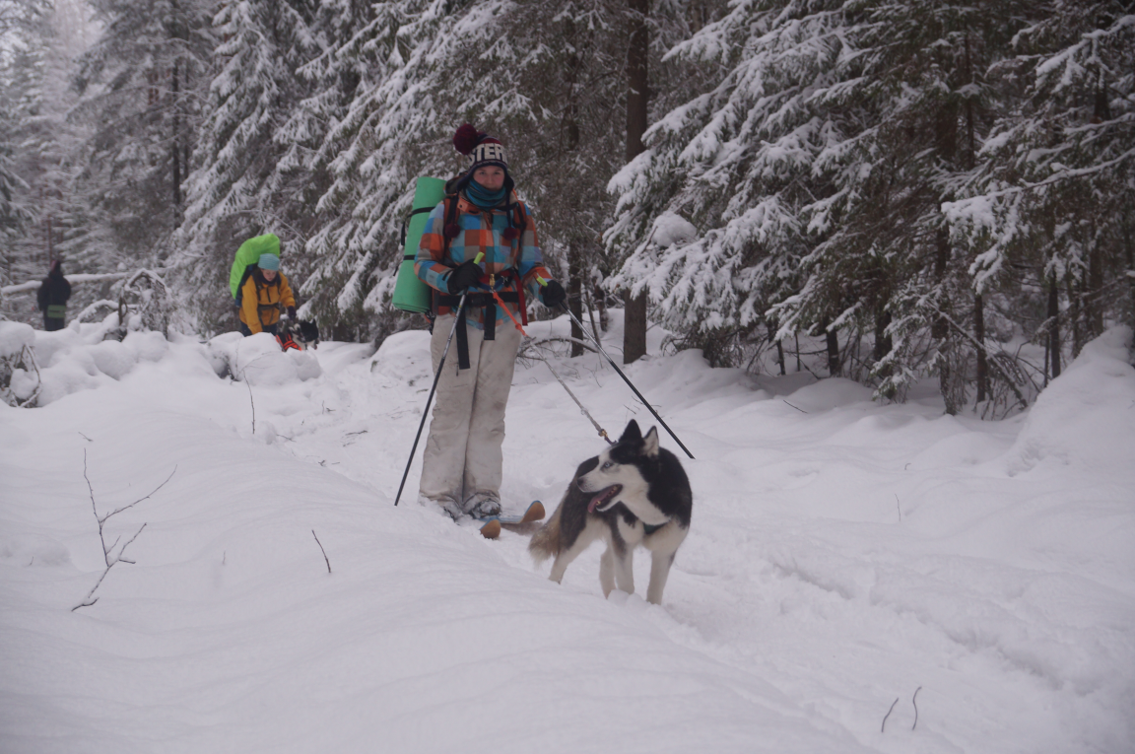
Детская безопасность в Новый Год.
Безопасные каникулы

Slide 23
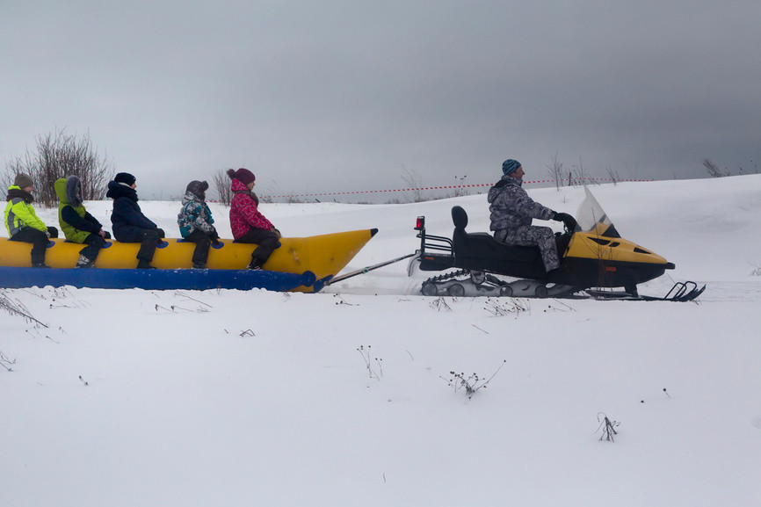
Детская безопасность в Новый Год.
При буксировке санок/ватрушек нельзя превышать скорость 10-15 км/ч
Желательно посадить отдельного наблюдателя, который в непредвиденной ситуации отпустит буксировочный конец

Slide 24
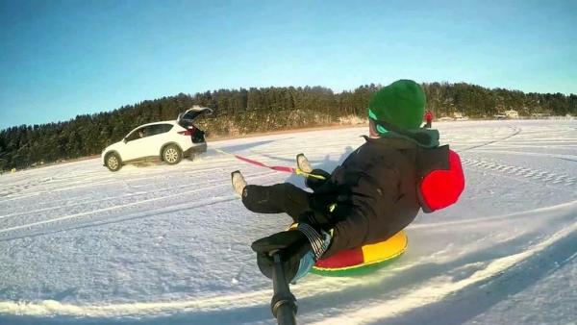
Детская безопасность в Новый Год.
При буксировке санок/ватрушек нельзя превышать скорость 10-15 км/ч

Slide 25
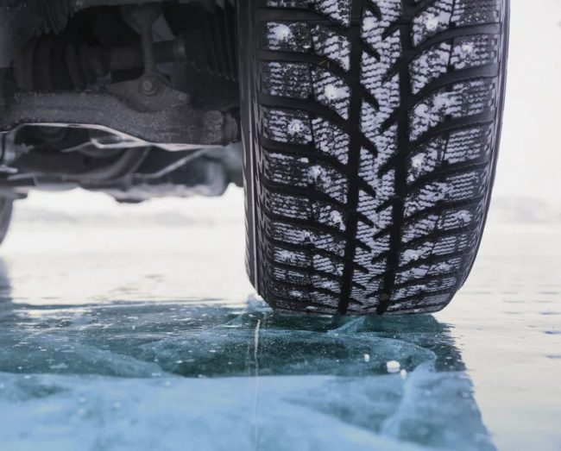
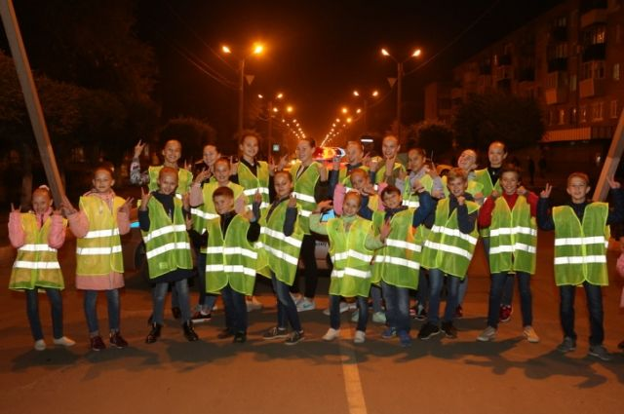
Детская безопасность в Новый Год.
Безопасность на зимней дороге.

Slide 26
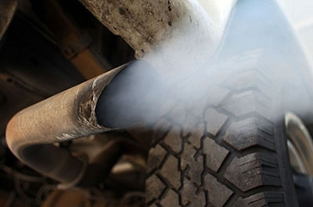
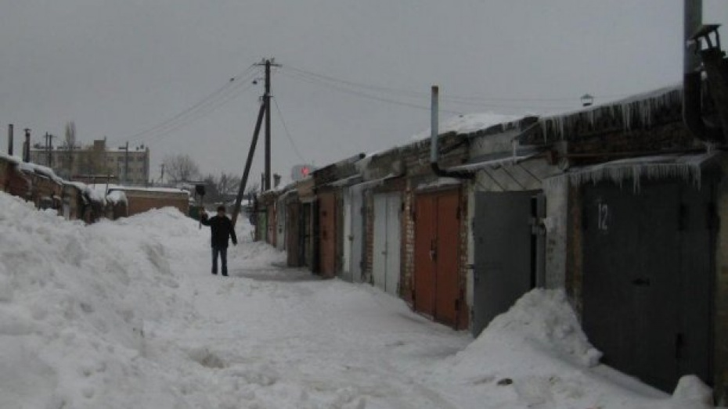
Детская безопасность в Новый Год.
Безопасность в гараже.
Включенный двигатель внутреннего сгорания в замкнутом объеме – СМЕРТЕЛЬНО ОПАСЕН!

Slide 27
Детская безопасность в Новый Год.
Вопросы?

Slide 28
Детская безопасность в Новый Год.
Заслуженный спасатель Российской Федерации,
спасатель международного класса,
Дмитрий Коринный.

